Slide 1
無紙化3.0系統已開發功能及流程說明
2017.11.05

Slide 2
登陸模塊

Slide 3
主要功能
版本更新
登陸校驗
中英文切換
找回密碼
掃碼下載
密碼合法性判斷及修改密碼
記住密碼

Slide 4
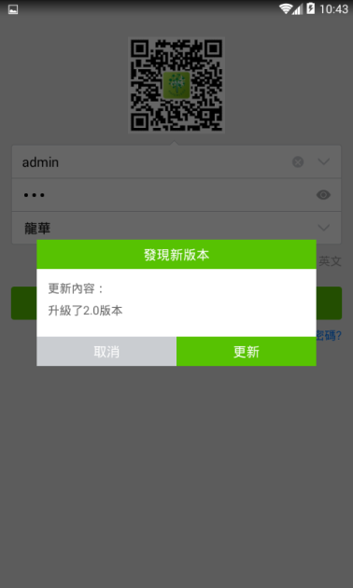
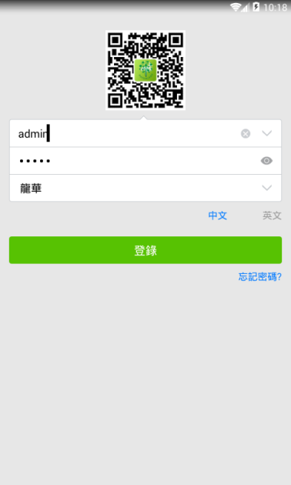
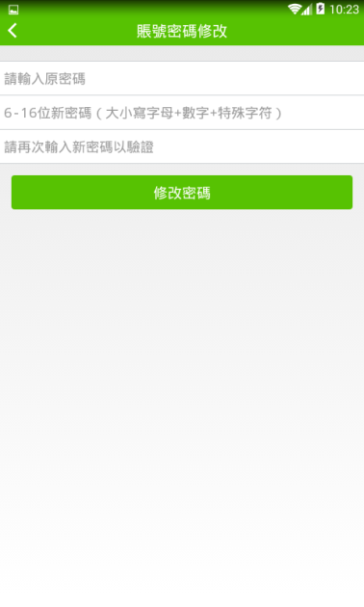
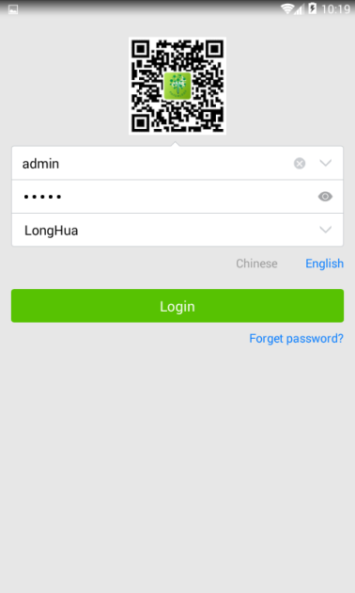
流程說明
進入登陸頁面，系統首先判斷服務器是否上是否更新了新版本，若是，彈框提示用戶更新版本，點擊“更新”后開始下載APK；若否，則不彈框。
系統默認會保存最後一次的賬號和密碼，用戶輸入工號和密碼并選擇自己所在的廠區服務器進行登陸，點擊“登陸”系統在後台對賬號和密碼進行校驗，校驗成功后再判斷密碼是否合法，不合法則提示用戶修改密碼，進入密碼修改頁面修改密碼成功后方能登陸成功，合法則直接進入主頁，校驗失敗提示則錯誤信息。
修改密碼時，用戶需先輸入原密碼，原密碼輸入正確才能繼續設置新密碼，新密碼必須包含大小寫字母、數字和特殊字符，密碼長度在6-16位之間。
選擇輸入框右下角的“中文”或“英文”切換語言。

Slide 5
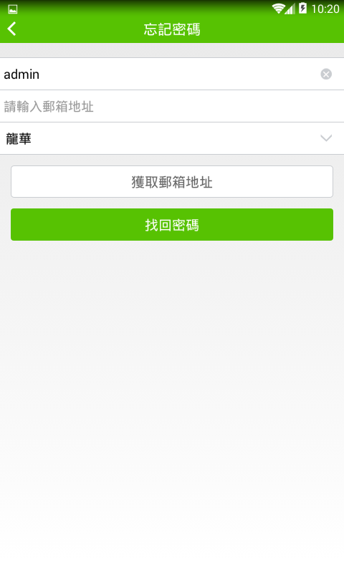
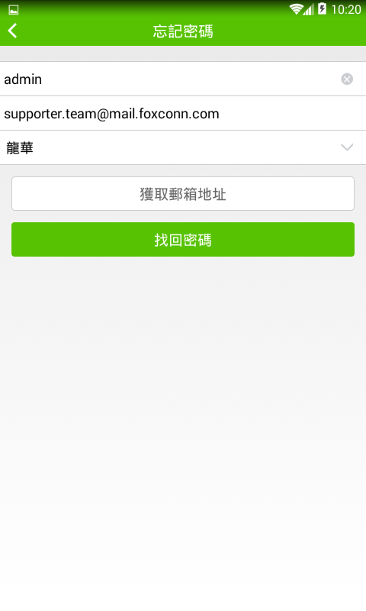
流程說明
點擊登陸按鈕右下方“忘記密碼”，進入忘記密碼頁面。
用戶需輸入工號，選擇廠區，點擊“獲取郵箱地址”，可從系統中帶出郵箱地址，也可自行輸入郵箱地址，信息輸入完整后點擊“找回密碼”，系統將會發送密碼信息郵件至用戶填寫的郵箱地址中。

Slide 6
賬戶模塊

Slide 7
主要功能
用戶頭像和個人賬號信息修改
員工信息查詢和添加
修改密碼
版本更新
意見反饋
聯繫我們
切換賬號

Slide 8
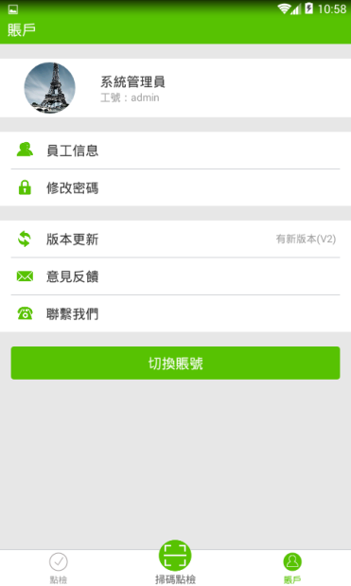
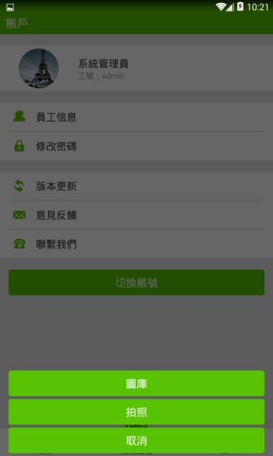
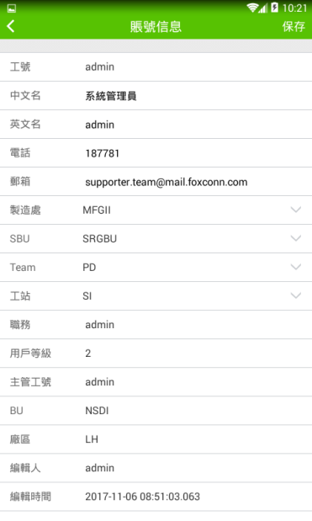
流程說明
點擊主頁底部“賬戶”按鈕，進入賬戶模塊主頁。
點擊用戶頭像，從底部彈出菜單，用戶可選擇從圖庫或者拍照來選擇圖片並且進行編輯來生成自己的頭像，頭像會保存到服務器上。
點擊頭像右方的白色區域，可進入到賬號信息頁面，用戶可以修改自己的中文名、英文名、電話、郵箱、製造處、SBU、Team和工站信息，修改后點擊右上角“保存”便可將修改信息提交到服務器上進行保存。

Slide 9
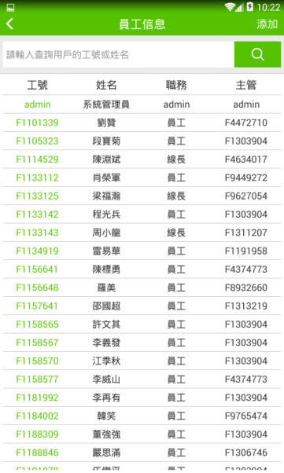
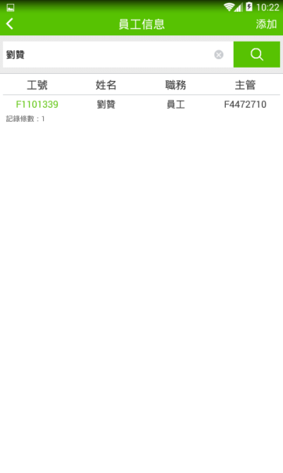
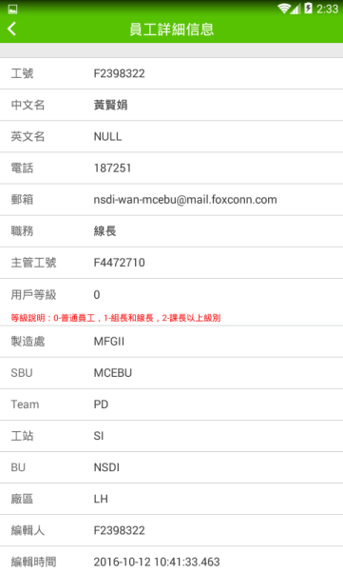
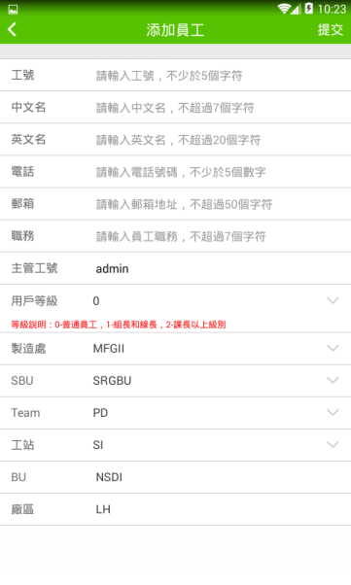
流程說明
點擊“員工信息”菜單，進入員工信息頁面。
默認顯示本Team下的所有員工信息，用戶可在頂部的搜索框中輸入工號或姓名查詢員工信息。
點擊員工信息列表條目，可進入員工詳細信息頁面查看員工詳細個人信息。
線長及以上級別職務員工（userlevel>=1）可點擊右上角“添加”進入添加員工頁面，輸入員工的各項信息后點擊“提交”即可添加員工賬號到系統中，此功能對普通員工不可見。

Slide 10
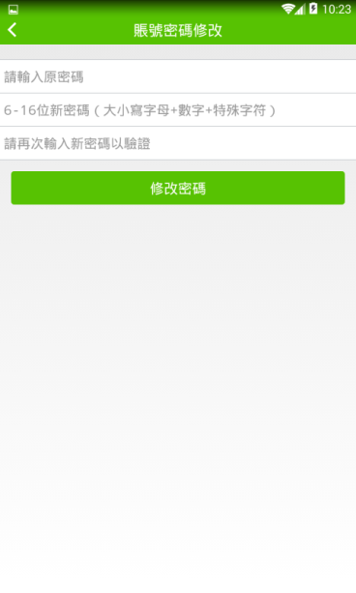
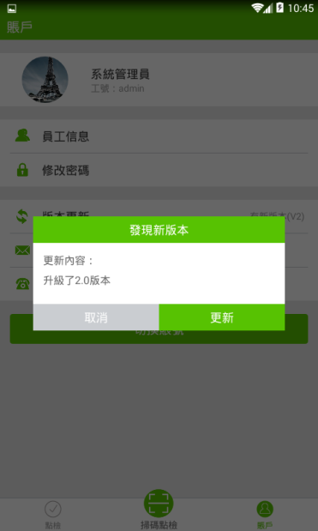
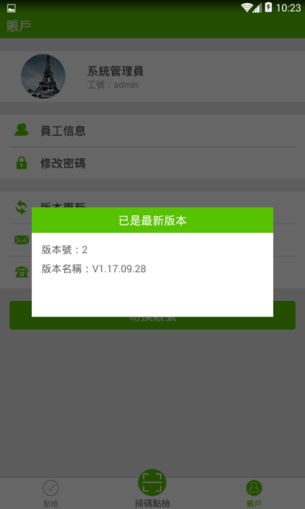
流程說明
點擊“修改密碼”菜單，進入賬號密碼修改頁面，流程參照登陸模塊，在此不再贅敘。
若服務器更新了新版本，在“版本更新”菜單右側會出現“有新版本”的灰色文本提示，點擊菜單彈出更新提示，點擊“更新”下載最新版本APK，若服務器沒有更新新版本，點擊菜單將彈出系統當前版本信息。

Slide 11
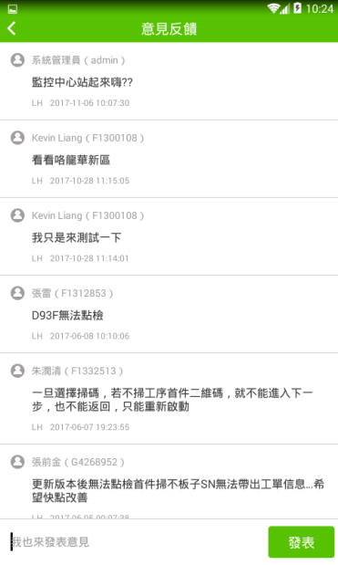
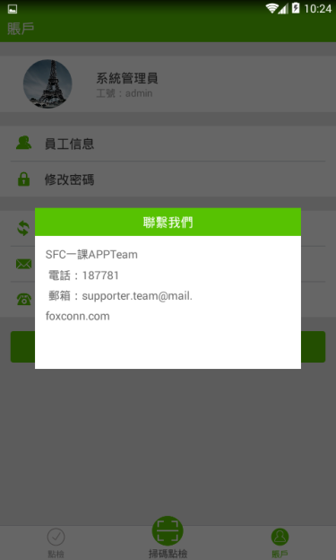
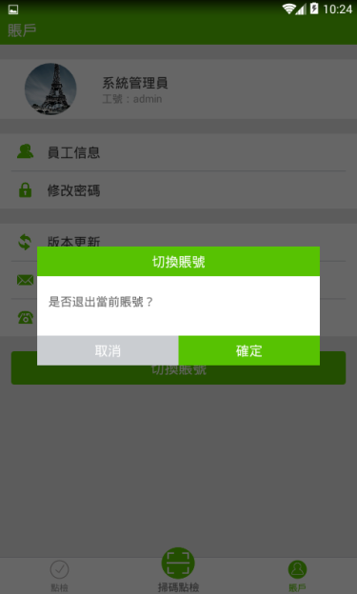
流程說明
點擊“意見反饋”菜單，進入意見反饋頁面，頁面上顯示出歷史反饋記錄，用戶可在底部輸入框中發表自己的反饋信息，點擊“提交”按鈕提交。
點擊“聯繫我們”菜單，彈出IT開發人員的電話和郵箱地址，以方便用戶聯繫IT人員。
點擊“切換賬號”綠色按鈕，退出當前賬號，跳轉到登陸界面。

Slide 12
以上就是無紙化3.0系統所有已開發完成的功能，謝謝觀看！
注：點檢模塊和簽核模塊目前還尚未開發，目前項目已停止

